Slide 1





Tugas Besar Pemrograman Web

Slide 2


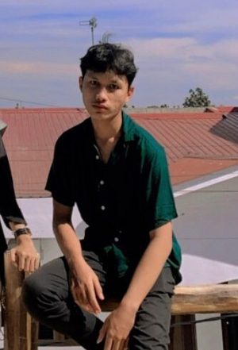
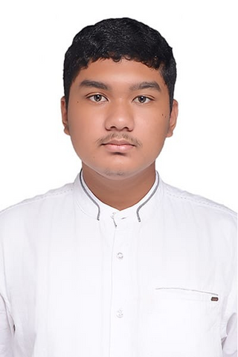
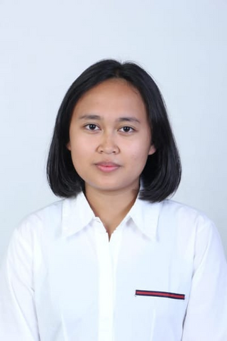

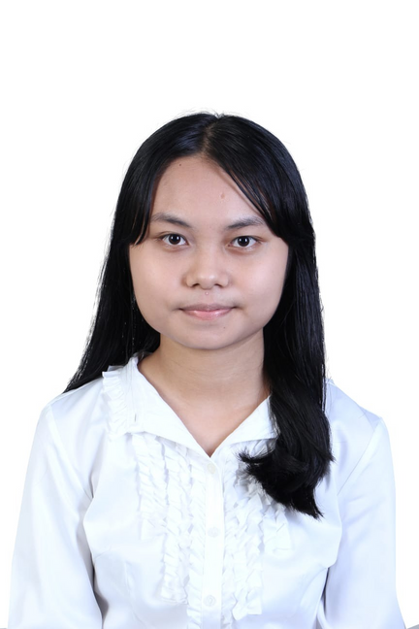
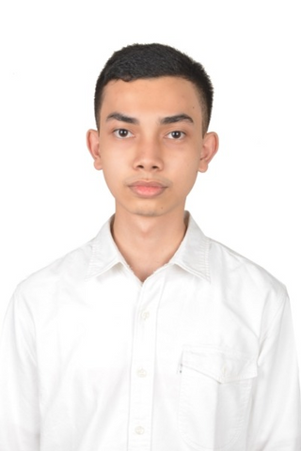
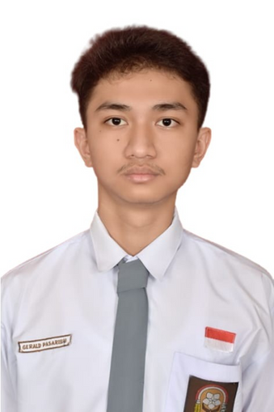
KELOMPOK 1
Damai C.C. Hutauruk
221402092
Ikhwan Prananta Hasugian
221402004
Muhamad Ravi Devari Hasibuan
221402063
Elisabet Sri Hartati Berutu
221402095
Khalil Ramzy Nasution
221402110
Gerald Salomo Pasaribu
221402139

Slide 3


Latar Belakang
“MEMENUHI TUGAS BESAR AKHIR SEMESTER SATU MATA KULIAH PEMROGRAMAN WEB TAHUN AJARAN 2022/2023. SEBAGAI BENTUK MENGIKUTI PERKEMBANGAN TEKNOLOGI DI BIDANG WEBSITE YANG BERSIFAT DINAMIS DAN INTERAKTIF.

Slide 4


HyperStore
Merupakan salah satu Marketplace yang menjual berbagai jenis game console dan video game terbaik.

Slide 5
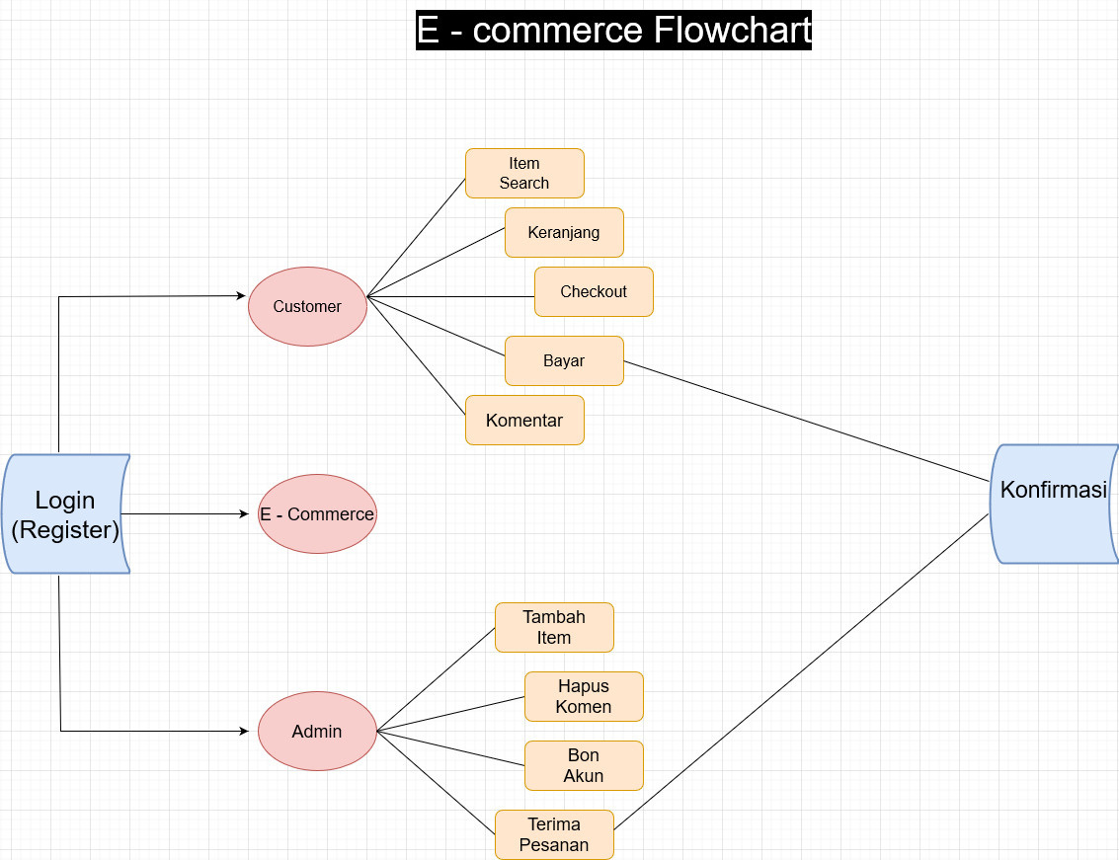


Slide 6
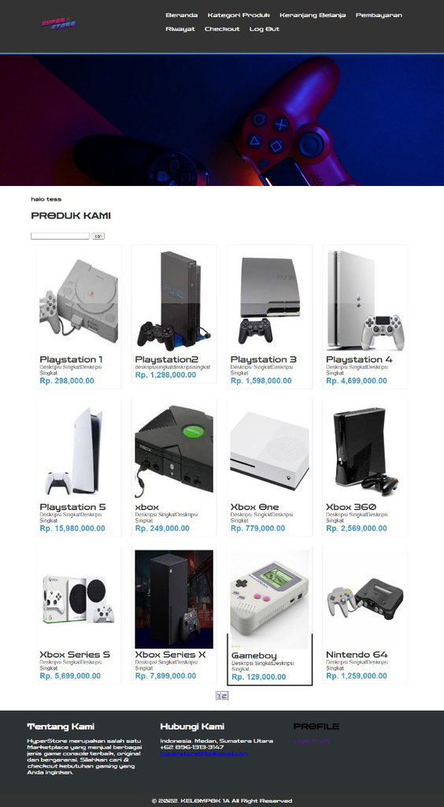
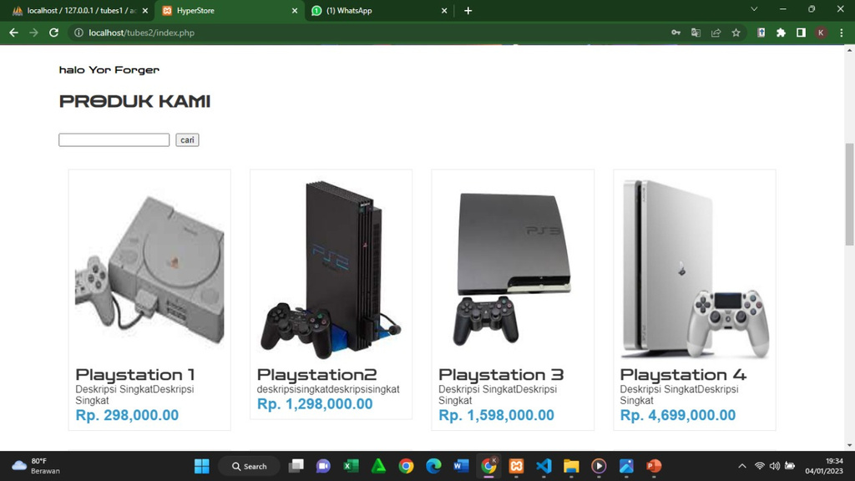
Halaman Web
Homepage

Slide 7


Fitur yang Digunakan dalam Website

Slide 8
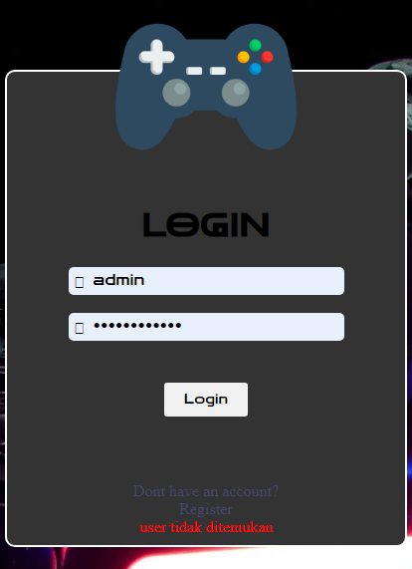
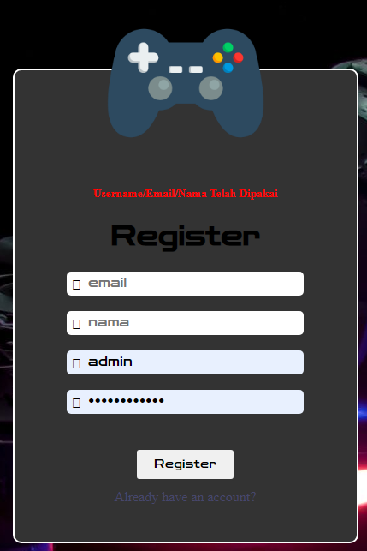
0. Validasi Form
Validasi form digunakan untuk mengonfirmasi informasi yang disampaikan .jika data yg dimasukkan tidak sesuai maka akan muncul peringatan

Slide 9

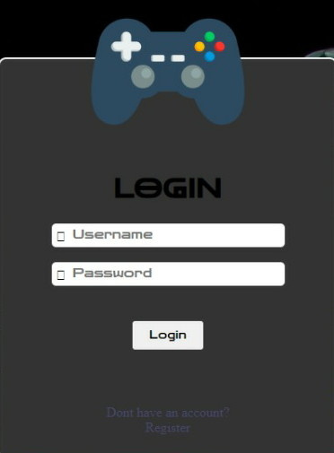
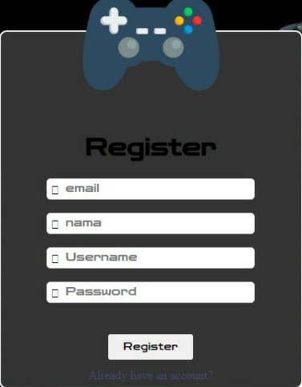
1.Login dan Register

Slide 10



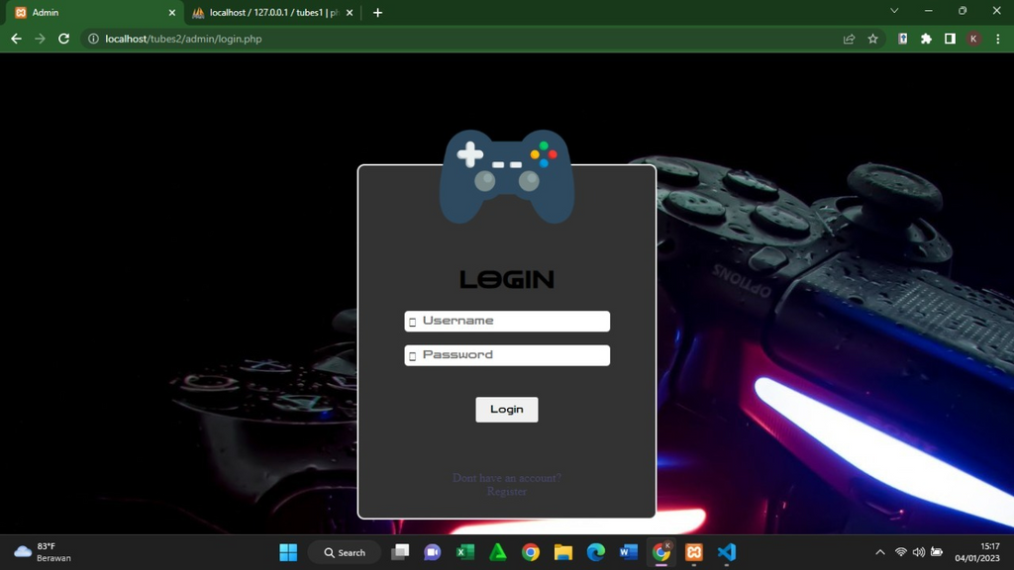

Login
Login adalah proses masuk ke dalam sebuah web dengan memasukkan identitas akun minimal terdiri dari username/akun pengguna dan password untuk mendapatkan hak akses.

Slide 11

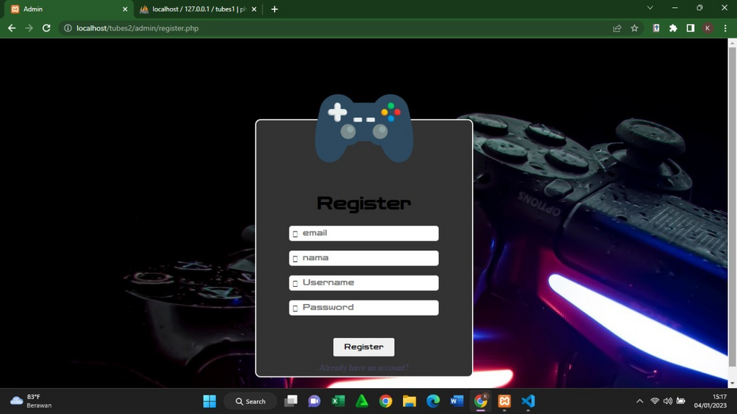

Register
Register adalah fitur yang digunakan untuk membuat akun pada pengguna baru atau pengguna yang belum memiliki akun.

Slide 12


Level User
ADMIN
USER
Admin memiliki akses untuk memanipulasi data yang
ada dalam web tersebut
User memiliki akses untuk menggunakan beberapa fitur dalam web tersebut

Slide 13

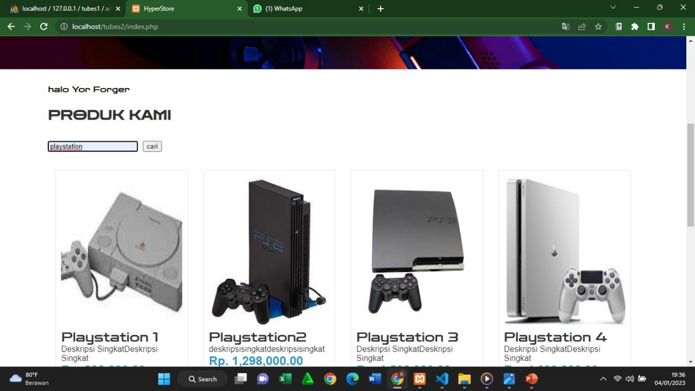


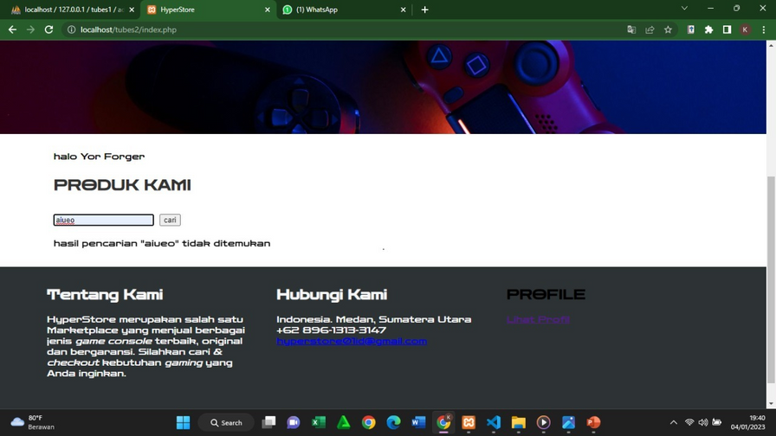
2. Search Bar
Search Bar adalah fitur yang mana kegunaannya untuk mempermudah pembeli dalam mencari produk yang diinnginkan seperti ,jika kita mencari keyword yang terdapat dalam web tersebut, misalnya "playstation" maka produk tersebut akan muncul.
Jika kita mencari suatu produk dengan keyword yang asal-asalan, maka akan muncul "hasil pencarian (....) tidak ditemukan"

Slide 14
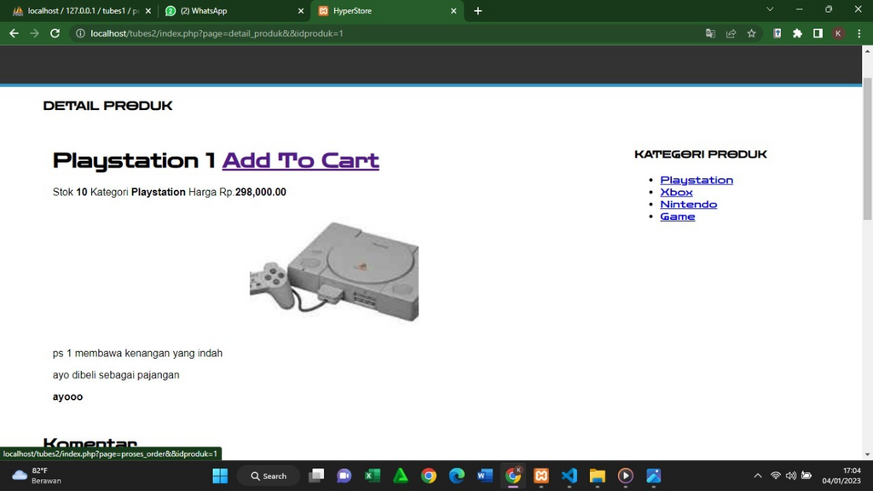

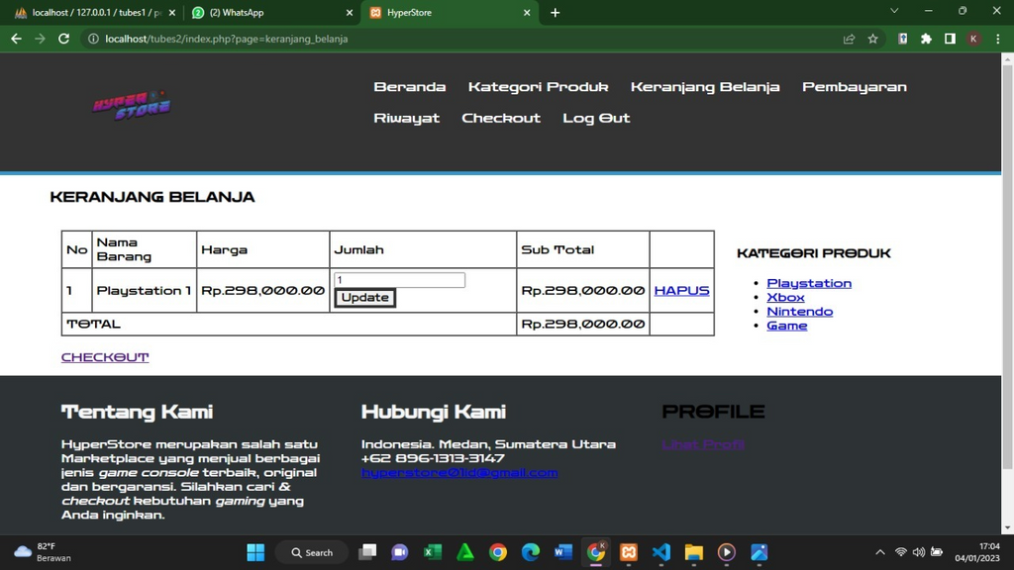
3. Keranjang
Masih pada bagian keranjang, Halaman ini akan muncul disaat kita klik keranjang belanja
Pada fitur keranjang kita dapat menambahkan barang yang ingin kita beli dengan cara klik " Add to Cart"

Slide 15
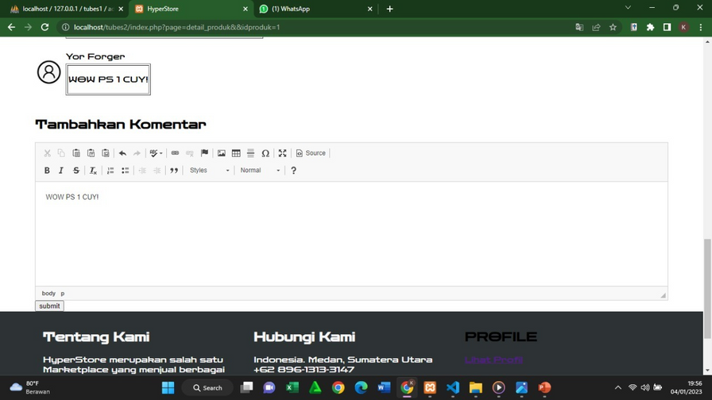

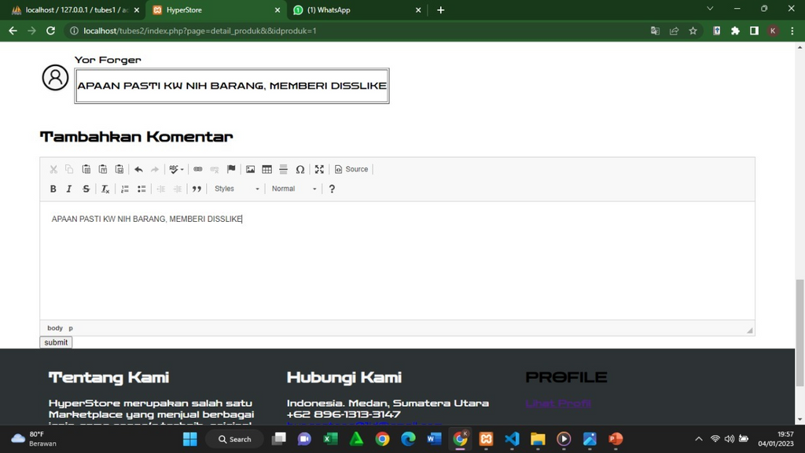

4.Komentar
Pada fitur komentar user dapat memberi komentar, berikut cth komentar positif
Isi
Dan juga user dapat memberikan komentar yang negatif

Slide 16
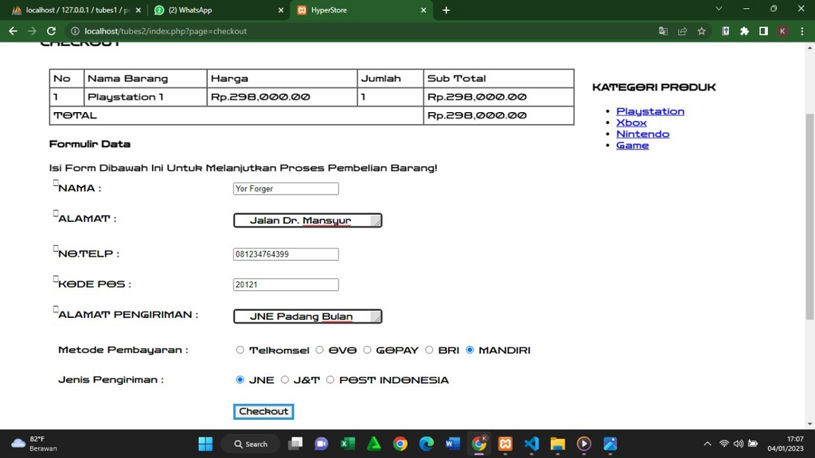

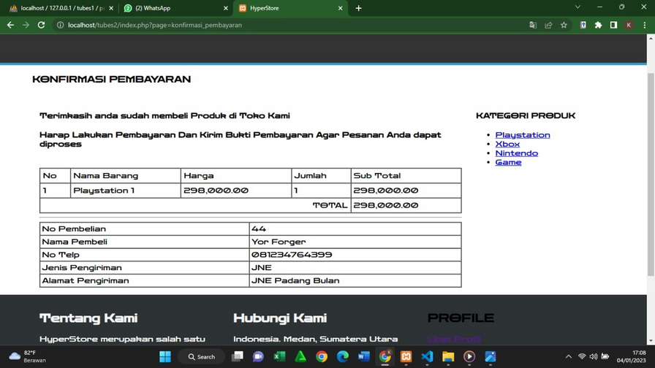
5. Checkout
Halaman ini akan muncul jika tombol checkout sudah ditekan.
pada fitur ini user mengisi formulir data yang diperlukan untuk melanjut ke proses selanjutnya

Slide 17
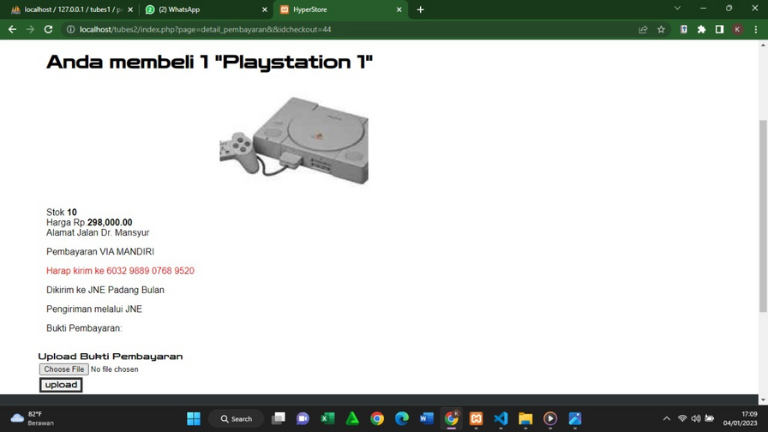
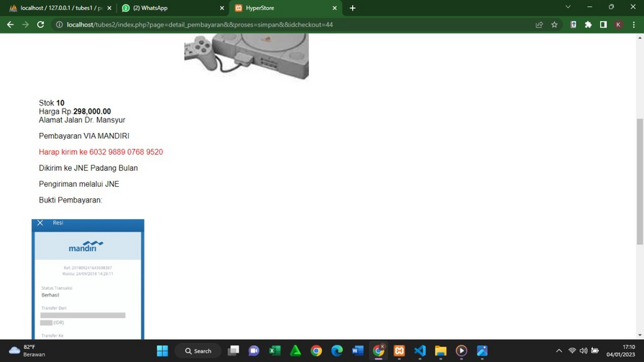
6.Pembayaran
Setelah user melakukan checkout maka akan dilanjut pada fitur pembayaran.
Pada halaman ini di butuhkan untuk upload bukti pembayaran.

Slide 18
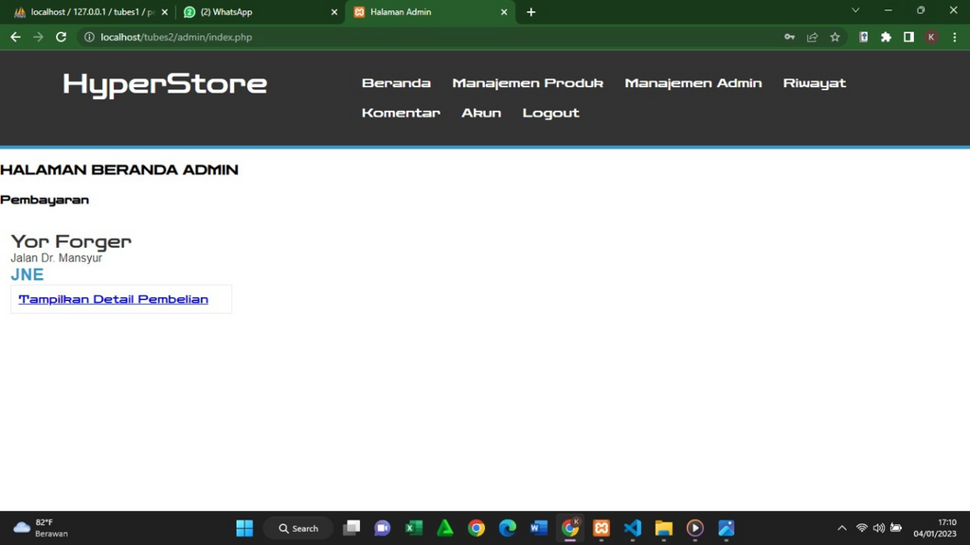

7. Admin Dashboard
Isi
Admin Dashboard adalah fitur yang digunakan untuk memanajemen informasi.
Dimana admin dapat melihat daftar akun ,produk.

Slide 19
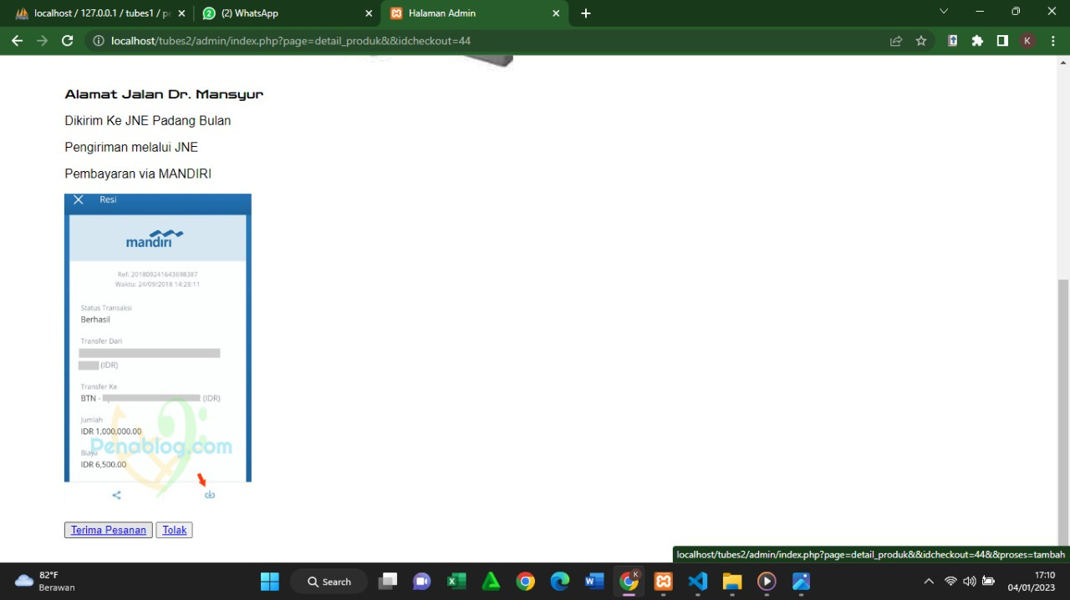
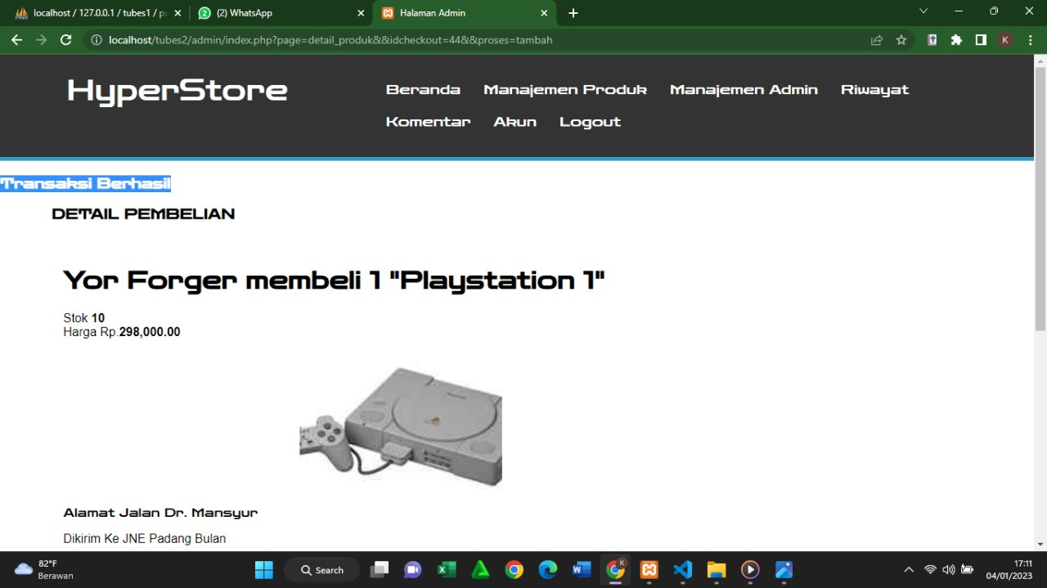
Admin
Terima atau Tolak Pesanan
Admin dapat menerima bukti pesanan dan dapat menerima atau menolak pesanan tersebut

Slide 20
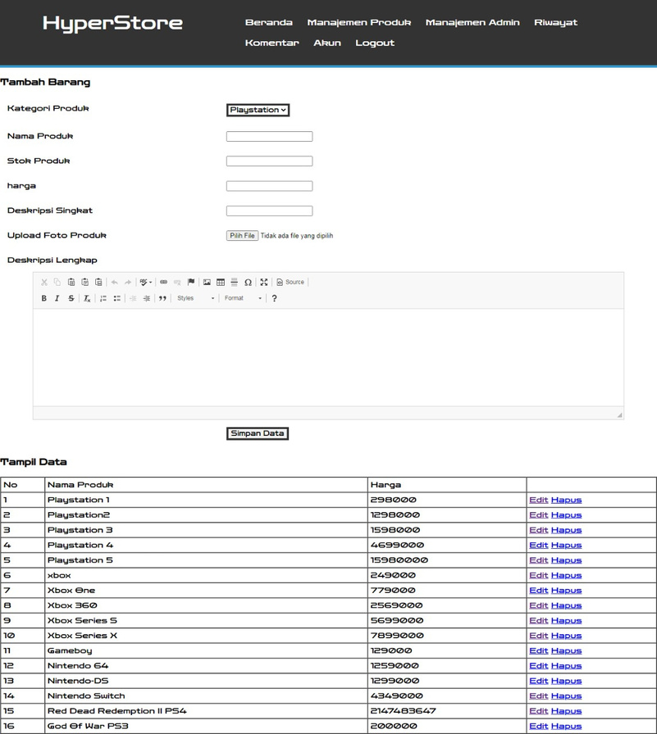
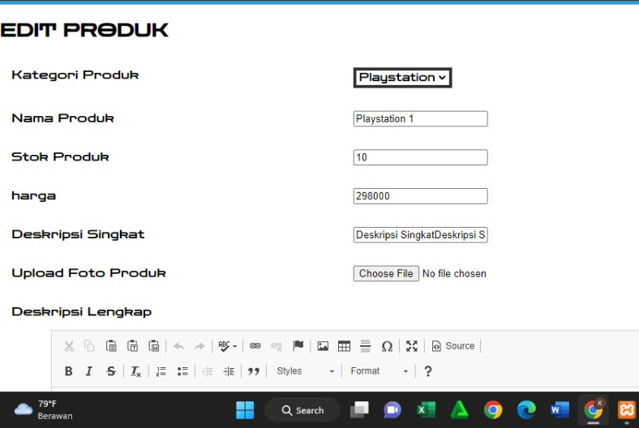
Admin
Tambah atau Edit Produk
Admin dapat mengedit status barang yg sudah ditambahkan
Admin dapat menambah produk dan melihat produk yg sudah ditambahkan

Slide 21
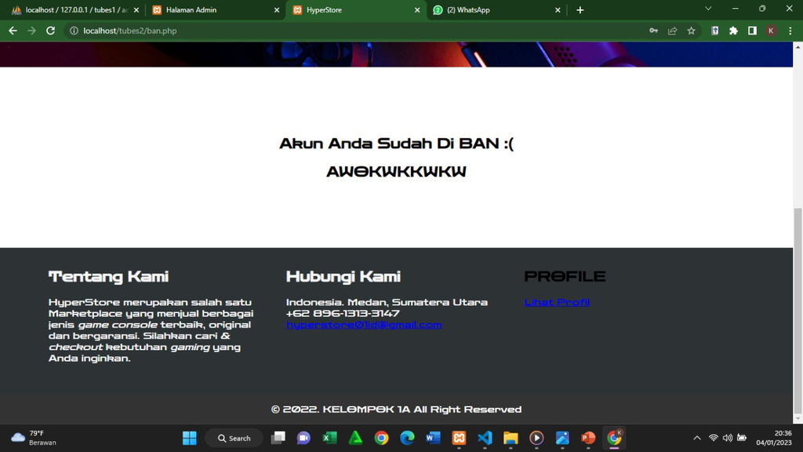
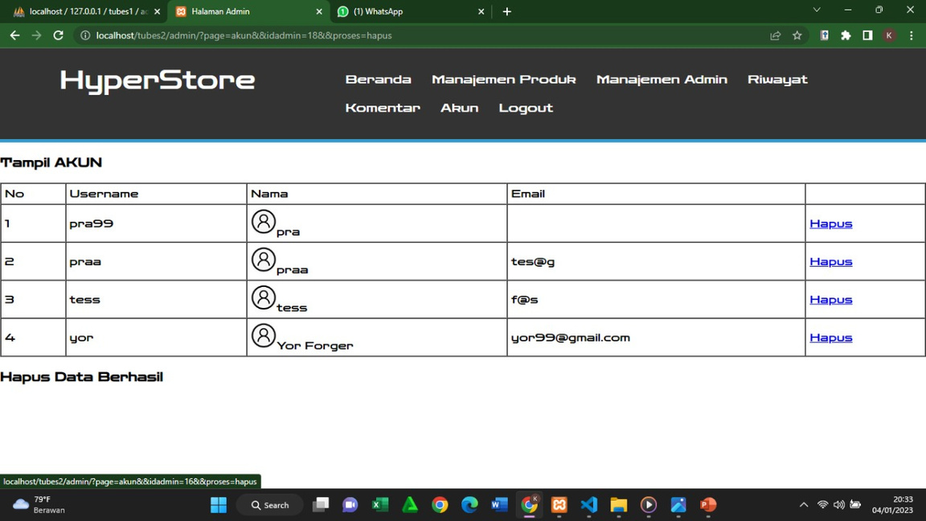
Admin
Ban Akun
Admin dapat memblokir akun yang dirasa meresahkan

Slide 22
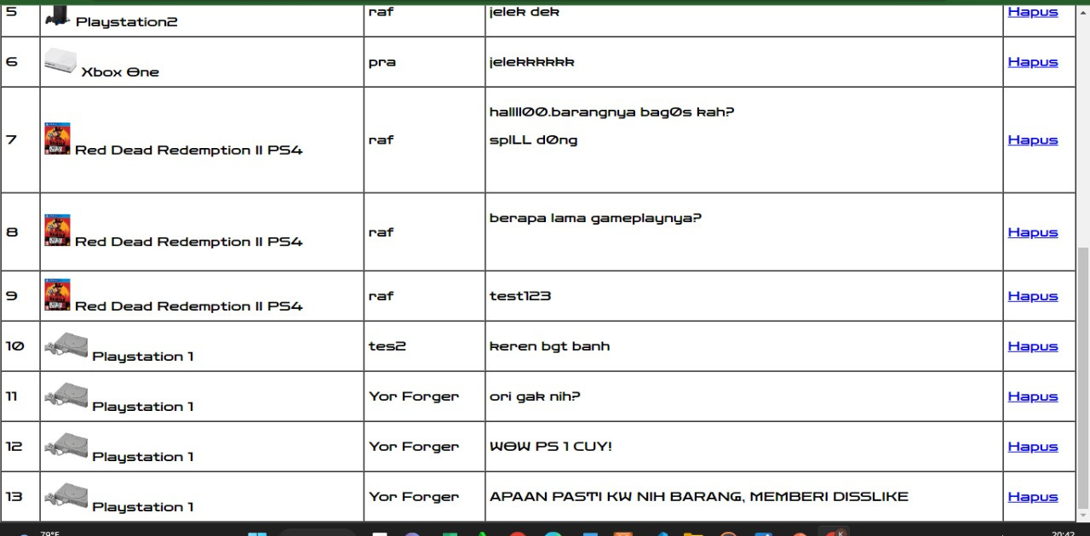
Admin
Hapus Komentar
Di halaman ini,admin dapat melihat komentar yg dimasukkan pembeli serta menghapusnya

Slide 23
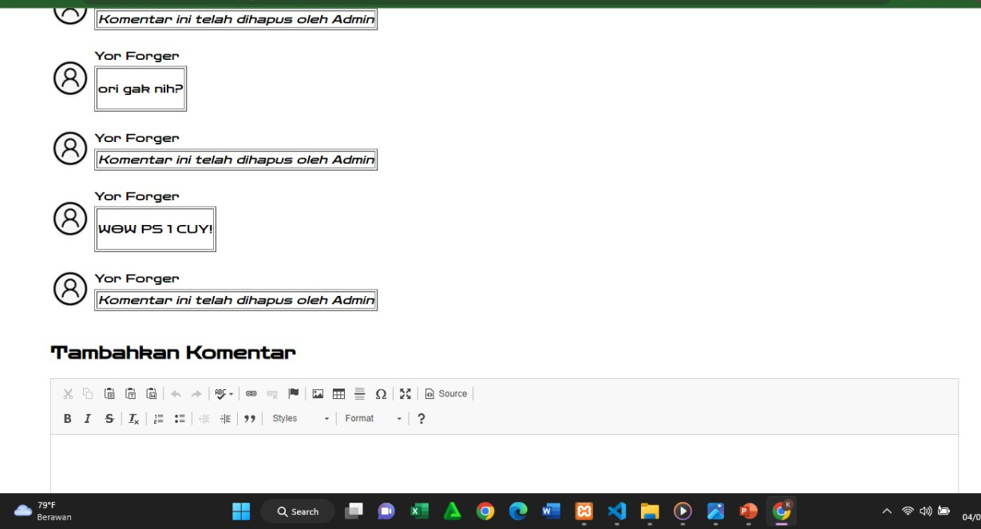
Admin
Hapus Komentar
Begini tampilan komentar yg dihapus dalam akun pembeli

Slide 24

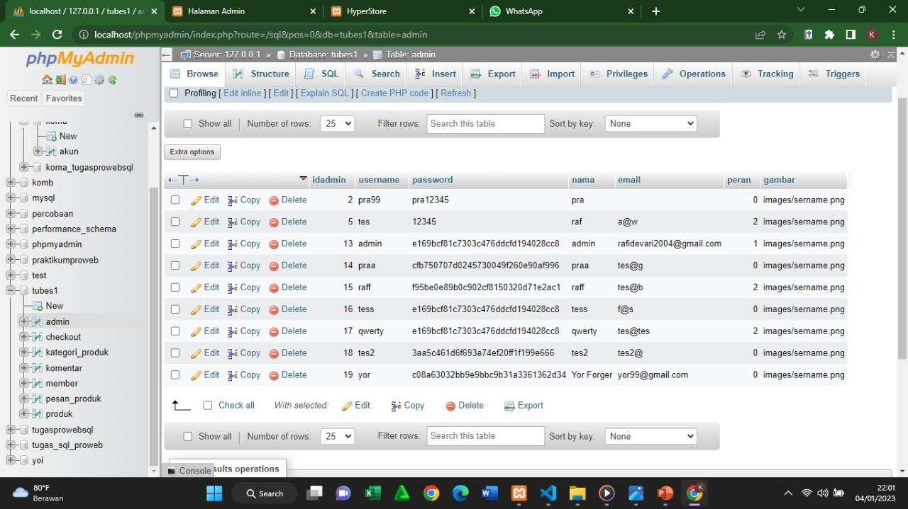
8. Hashing Password
Hashing password digunakan untuk menjaga keamanan dan keprivasian dari seorang user, hal ini juga memperkecil kemungkinan diretas/dihack

Slide 25


Demo Program

Slide 26




Thank You

